Slide 1
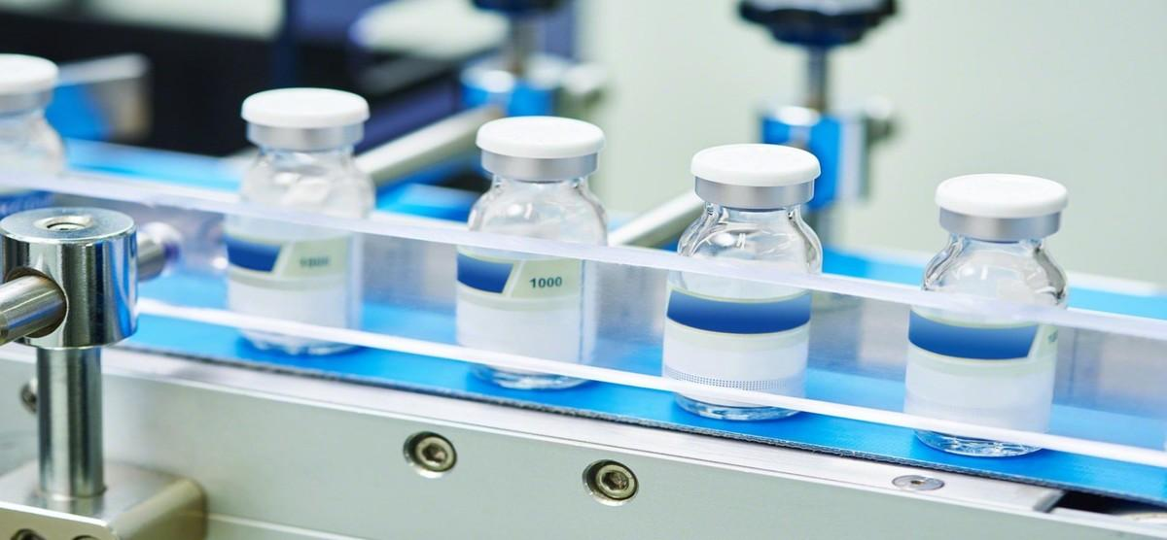
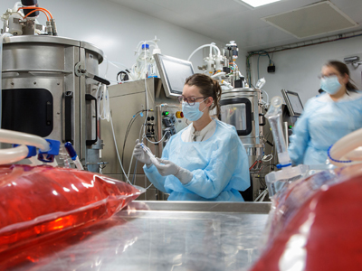
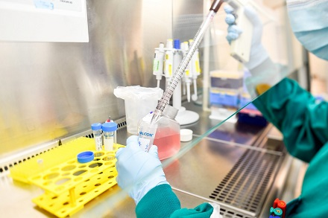
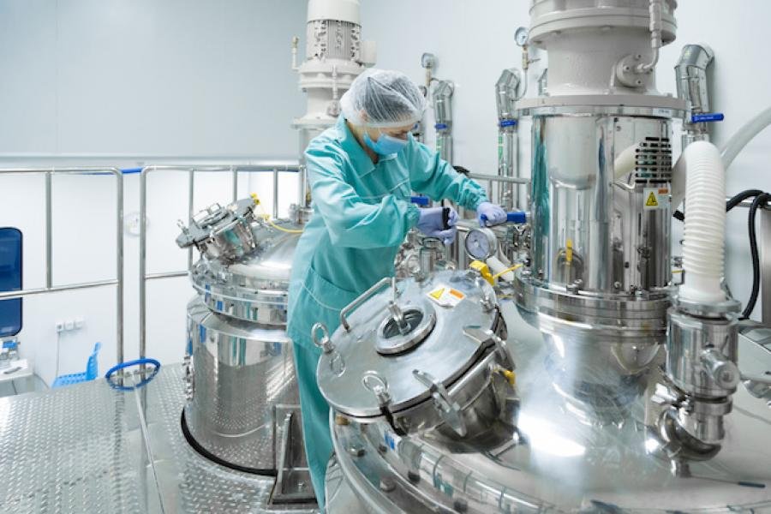
Filière Biotechnologie et Bio-industries
Caroline Bonnefoy, IGESR du groupe STVST
Sabine Orsoni IA-IPR biotechnologie génie biologique
Notes:
Cette courte capsule présente la filière de la biotechnologie et bio-industries. Elle a été conçue et réalisée par l’inspection générale et l’inspection pédagogique de biotechnologie .
Cette filière regroupe les entreprises de production utilisant des procédés de production en environnement sensibles aux bio-contaminations et utilisant des procédés biotechnologiques, ainsi que les laboratoires de recherche et de contrôle associés à ces productions. La bio-expertise est au cœur des formations associées aux diplômes préparant à ces emplois.

Slide 2
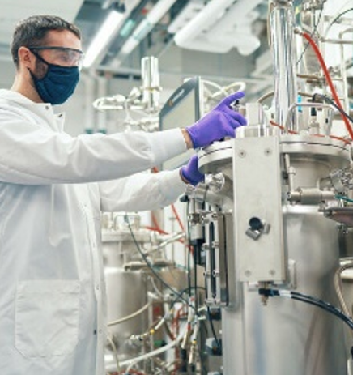
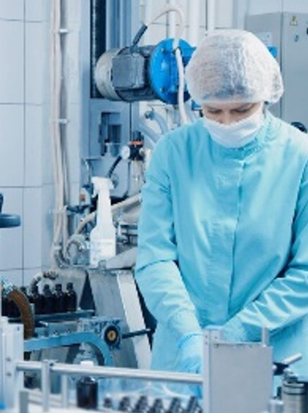
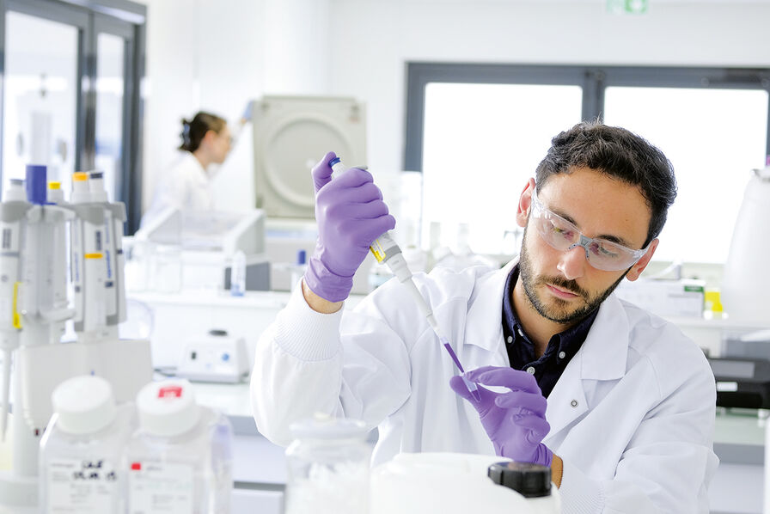
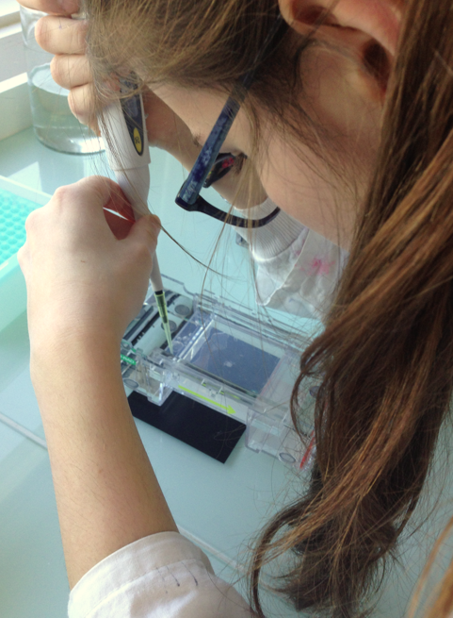
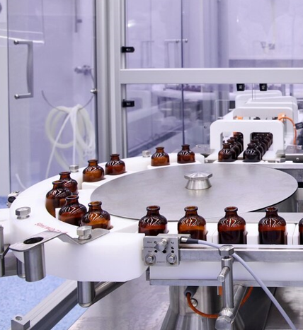
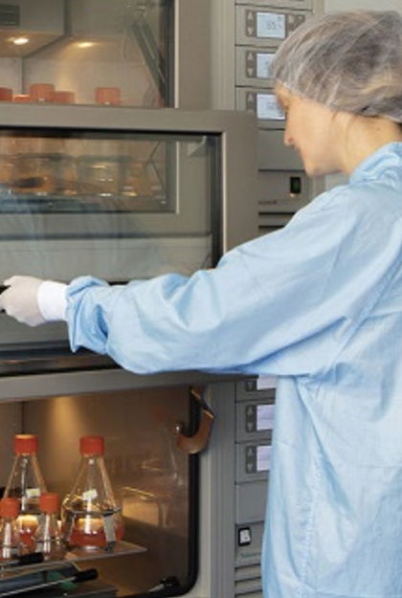
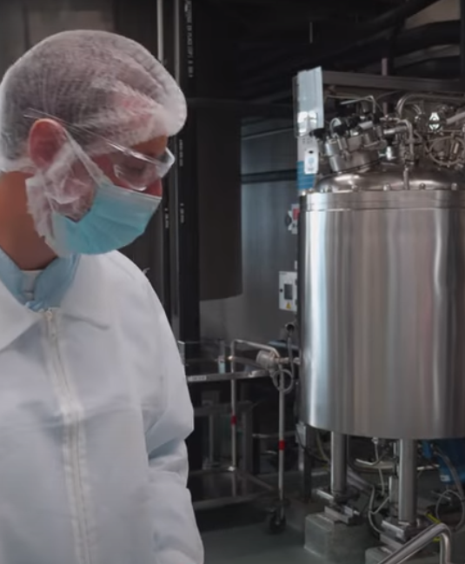
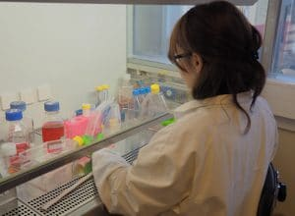
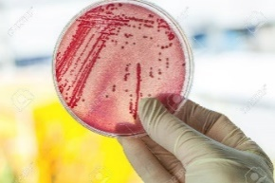
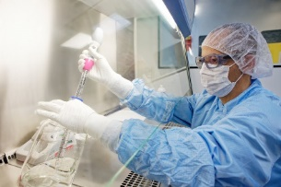
FILIèRE Biotechnologie et Bio-industries
Bioindustries
Laboratoire
Contrôle qualité
Service qualité
Pharmaceutique, Agroalimentaire, Cosmétique
Industries de bioproduction vaccins, biomédicaments
Laboratoire de recherche
et de développement
Notes:
Les 5 principaux secteurs de la biotechnologie et des bio-industries sont représentés ici
A gauche, le secteur de la fabrication :
- En bio-industrie, concernant la pharmaceutique, l’agroalimentaire et la cosmétique, en en environnement sensible aux bio-contaminations.
- En industries de bioproduction fabricant selon une haute technicité des produits biologiques fragiles, les biomédicaments encore appelés biothérapies. Un biomédicament est bien différent d’un médicament synthétisé chimiquement par l’industrie pharmaceutique car il est produit par une cellule ou un microorganisme. En conséquence, les enjeux de production, de sécurité et d’analyse des biomédicaments sont totalement différents de ceux des petites molécules synthétisées chimiquement.
A droite, le secteur du laboratoire regroupant deux domaines utilisant des équipements semblables, mais
l’un est spécialisé dans des analyses associées à du contrôle qualité : le laboratoire contrôle qualité
l’autre concerne des analyses menées en recherche et développement
Le 5eme secteur, placé au centre, concerne le service qualité qui est en interaction avec les 4 autres secteurs.

Slide 3
Contrôle de la production et de l’environnement de travail
Bioindustries
Laboratoire
Contrôle qualité
Contrôle de la production et de l’environnement de production
Industries de bioproduction vaccins, biomédicaments
Contrôle de la production et
de l’environnement de production
Laboratoire de recherche
et de développement
Notes:
Les 5 secteurs de la filière biotechnologies interagissent entre eux .
Le laboratoire de contrôle qualité est au service des bioindustries et des industries de bioproduction pour :
contrôler les produits fabriqués et détecter des anomalies ;
contrôler l’environnement de travail par exemple, la propreté des équipements de production
contrôler les matières premières avant la production

Slide 4
Laboratoire de Recherche et développement
Bioindustries
Laboratoire
Contrôle qualité
Développement du procédé de fabrication
Industries de bioproduction vaccins, biomédicaments
Laboratoire de recherche
et de développement
Recherche de nouveaux vaccins et biomédicaments
Notes:
De son côté, le laboratoire de recherche et de développement est au service des deux secteurs de production :
en bio-industrie pour participer au développement ou à l’amélioration de procédé de fabrication
en bioproduction pour mettre au point de nouveaux vaccins et médicaments à l’aide de culture de cellules

Slide 5
Le service Qualité
Bioindustries
Laboratoire
Contrôle qualité
Contrôle de la production et de l’ environnement de production
Service qualité
Pharmaceutique, Agroalimentaire, Cosmétique
Industries de bioproduction vaccins, biomédicaments
Laboratoire de recherche
et de développement
Contrôle de la production et contrôle de l’ environnement de production
Notes:
Le service qualité se positionne à l’interface des 4 secteurs industriels et laboratoires,
Soit pour définir et organiser les prélèvements à analyser par les laboratoires et rédiger les procédures.
soit pour interpréter les résultats des analyses au regard des normes et prendre des décisions au service de l’amélioration des procédures de production.

Slide 6
Le service Qualité
Bioindustries
Laboratoire
Contrôle qualité
Amélioration du process de fabrication
Contrôle de la production et de l’ environnement de production
Service qualité
Pharmaceutique, Agroalimentaire, Cosmétique
Industries de bioproduction vaccins, biomédicaments
Laboratoire de recherche
et de développement
Contrôle de la production et contrôle de l’ environnement de production
Amélioration du process de fabrication
Notes:
L’amélioration de procédés de fabrication se fait en lien avec le service de recherche et développement.

Slide 7
FILIèRE Biotechnologie et Bio-industries
Bioindustries
Laboratoire
Contrôle qualité
Service qualité
Pharmaceutique, Agroalimentaire, Cosmétique
Industries de bioproduction vaccins, biomédicaments
Laboratoire de recherche
et de développement
Quelles formations ?
Quels diplômes ?
Notes:
Quelle formation permet d’accéder à chacun des 5 secteurs de la filière « biotechnologie et bio-industries » ? Quels sont les diplômes associés, le niveau de qualification devant être adapté à la technicité attendue et au niveau de responsabilités visé ?

Slide 8
FILIèRE Biotechnologie et Bioindustries
Bio-industries : production en industries pharmaceutique alimentaire et cosmétique
BTS Métiers de l’eau
Production d’eau industrielle
Epuration des eaux de production
Bio-industries
BTS Bioqualité
Management de la qualité à l’interface de la production et du contrôle
BTS
Bac Pro PIPAC
Production en environnement contrôlé
Bac STL biotechnologies
Bac scientifique et technologique de laboratoire
Responsable d’un segment
de production, des prélèvements
et des autocontrôles
Bac
Industries Pharmaceutique, Agroalimentaire, Cosmétique
CAP ETL
Préparation de solutions et matériels au laboratoire
CAP
Notes:
Concernant le secteur des bioindustries Pharmaceutique, Alimentaire et Cosmétique, le professionnel travaille à la production au niveau opérateur hautement qualifié, c’est-à-dire qu’il peut être responsable du pilotage d’un segment de production dans un environnement sensible aux bio-contaminations.
Il peut être recruté après obtention d’un bac Pro PIPAC((opérateur de) Production en Industrie Pharmaceutique Alimentaire et Cosmétique) , il est formé sur 3 pôles de compétences liés à la production en atmosphère contrôlée : il intervient dans le contrôle de l’environnement et des surfaces, et le prélèvement de l’échantillon, les autocontrôles et il interagit avec laboratoire de contrôle qualité

Slide 9
FILIèRE Biotechnologie et Bioindustries
Bio-industries : production en industries pharmaceutique alimentaire et cosmétique
BTS Métiers de l’eau
Production d’eau industrielle
Epuration des eaux de production
Bio-industries
BTS Bioqualité
Management de la qualité à l’interface de la production et du contrôle
BTS
Bac Pro PIPAC
Production en environnement contrôlé
Bac STL biotechnologies
Bac scientifique et technologique de laboratoire
Responsable d’un segment
de production, des prélèvements
et des autocontrôles
Bac
Industries Pharmaceutique, Agroalimentaire, Cosmétique
CAP ETL
Préparation de solutions et matériels au laboratoire
CAP
Notes:
Le titulaire du bac pro PIPAC peut provenir d’un CAP ETL, qui forme aux préparations de matériels et solutions pour les laboratoires.
Au niveau bac +2, le titulaire du BTS Bioqualité se positionne au niveau du management de la qualité : il organise la mise en place de la démarche qualité dans l’entreprise, pour le contrôle et l’amélioration des produits.
Le titulaire du BTS métiers de l’eau a toute sa place dans la filière puisqu’il peut intervenir dans la production d’eau industrielle, ou dans l’épuration des eaux de production, au même titre qu’il le fait pour les collectivités territoriales.
Le bac technologique STL ne vise pas un emploi direct dans ce secteur car ce n’est pas un bac professionnel mais cette formation prépare parfaitement à l‘entrée en BTS Bioqualité ou dans le BTS métiers de l’eau comme aux trois BTS laboratoire.

Slide 10
FILIèRE Biotechnologie et bio-industries
Industrie de santé : Bioproduction de biomédicaments
BTS Bioqualité
Management de la qualité à l’interface de la production et du contrôle
Industries de bioproduction
vaccins, biomédicaments
BTS Biotechnologie en recherche et en production
Expertise technologique pour la bioproduction
BTS
BTS Analyse de biologie médicale
Production de dérivés du plasma
Bac Pro PIPAC
Production en environnement contrôlé
Bac STL biotechnologies
Bac scientifique et technologique de laboratoire
Bac
Haute exigence de production pour
la qualité du bioproduit, cellules, biomolécules et de l’environnement de production
CAP ETL
Préparation de solutions et matériels au laboratoire
CAP
Notes:
Les entreprises de bioproduction demandent une très forte technicité de production et une exigence particulière de l’environnement de bioproduction, en vue de fabriquer des produits issus du vivant fragiles, et précieux : biomédicaments, vaccins…
on retrouve cette exigence de contrôler les biocontaminations en production de médicaments stériles injectables par exemple en industrie pharmaceutique.
Le technicien supérieur en biotechnologies est acteur de cette production de haute technicité par sa connaissance des technologies la biologie cellulaire et de la biologie moléculaire . Il ou elle apporte également son expertise pour améliorer les étapes de la bioproduction dans le secteur développement pour le changement d’échelle de production, Le technicien supérieur en analyse de biologie médicale peut aussi contribuer à cette filière s’il travaille dans une entreprise spécialisée dans la production de dérivés du plasma, ensuite traités par l’industrie de bioproduction pour produire des biomédicaments.
On retrouve le technicien supérieur en bioqualité qui intervient dans le management de la qualité pour attester du respect de la qualité du produit et de l’environnement de production.

Slide 11
FILIèRE Biotechnologie et bio-industries
Laboratoire de contrôle qualité
BTS Bioqualité
Management de la qualité à l’interface de la production et du contrôle
Laboratoire de Contrôle qualité
BTS Bioanalyse en Laboratoire de Contrôles
Analyse de la qualité technologique et sanitaire
BTS
Bac Pro PIPAC
Production en environnement contrôlé
Bac STL biotechnologies
Bac scientifique et technologique de laboratoire
BAC
CAP ETL
Préparation de solutions et matériels au laboratoire
CAP
Notes:
Le technicien supérieur de bioanalyse en laboratoire de Contrôles travaille dans un laboratoire intégré dans l’industrie de production, ou bien il est employé par une société de service dédiée aux analyses de production.
Il prélève des échantillons, essentiellement de matière première ou du produit en cours ou en fin de fabrication, ou bien des échantillons dans l’environnement de production, puis il met en œuvre des analyses pour rendre compte de la conformité et de la qualité sanitaire du produit. Il collabore ainsi avec le technicien en Bioqualité. Les étapes de prélèvement sont essentielles pour ne pas fausser les résultats des analyses et demande une technicité particulière.
Au-delà de la mise en œuvre des procédures d’analyses, le technicien supérieur de bioanalyses, analyse et interprète les résultats. Il contribue également à actualiser ou optimiser les méthodes d’analyse, en prenant en compte les contraintes environnementales, économiques et règlementaires de l’entreprise.

Slide 12
FILIèRE Biotechnologie et bio-industries
Laboratoire Recherche et développement
BTS Bioqualité
Management de la qualité à l’interface de la production et du contrôle
Laboratoire Recherche
et Développement
BTS Biotechnologie en recherche et en production
Bioexpertise technologique pour la recherche
BTS
Bac Pro PIPAC
Production en environnement contrôlé
Bac STL biotechnologies
Bac scientifique et technologique de laboratoire
BAC
Recherche en vue du développement ou de l’amélioration du procédé de fabrication
CAP ETL
Préparation de solutions et matériels au laboratoire
CAP
Notes:
Au laboratoire, le technicien de laboratoire en recherche optimise ou met au point de nouvelles techniques et contribue à leur développement à l’échelle industrielle, au service des bioindustries et des industries de bioproduction.
Il est amené à mettre au point de nouvelles molécules, des biomédicaments dans le secteur recherche en industries de santé ou des molécules à plus-value nutritionnelles en industries alimentaires.
Il peut également être amené à faire des prélèvements lors des bioproduction pour les laboratoires attachés à l’entreprises ou externes à l’entreprise lors de contrôles externes.
Ces étapes de prélèvement sont essentielles pour ne pas fausser les résultats des analyses et demande une technicité particulière.

Slide 13
FILIèRE Biotechnologie et bio-industries
Service qualité
Service qualité
BTS Bioqualité
Management de la qualité à l’interface de la production et du contrôle
BTS
Bac Pro PIPAC
Production en environnement contrôlé
Bac STL biotechnologies
Bac scientifique et technologique de laboratoire
Bac
Amélioration continue du procédé de fabrication en lie avec le contrôle qualité et le laboratoire de recherche
CAP ETL
Préparation de solutions et matériels au laboratoire
CAP
Notes:
Le technicien en bioqualité assure le management de la qualité dans l’entreprise, en Bioindustrie ou en Bioproduction, dans le but de maitriser les processus de fabrication.
Cela consiste a mettre en place une démarche de traçabilité, pour assurer la qualité de la production, d’améliorer en continu la production, en optimisant les procédures, à l’aide d’indicateurs , d’audits, en se référant à des normes très spécifiques.

Slide 14
LES Diplômes de la filière Biotechnologie et Bio-industries
BTS Métiers de l’eau
Production d’eau industrielle
Epuration des eaux de production
BTS Analyse de biologie médicale
Production de dérivés du plasma
BTS Bioanalyse en Laboratoire de Contrôles
Analyse de la qualité technologique et sanitaire
BTS Biotechnologie en recherche et en production
Bioexpertise technologique pour la recherche
BTS Bioqualité
Management de la qualité à l’interface de la production et du contrôle
BTS
Bac Pro PIPAC
Production en environnement contrôlé
Bac STL biotechnologies
Bac scientifique et technologique de laboratoire
Bac
CAP ETL
Préparation de solutions et matériels au laboratoire
CAP
Notes:
Cette diapositive récapitule les différents diplômes de la filière biotechnologie et bio-industries et les liens entre les diplômes.
Le bac STL biotechnologie prépare aussi bien les jeunes pour l’entrée en BTS des environnements laboratoire, en bioindustries (BTS biotechnologies en recherche et production, BTS bio-analyses en laboratoire de contrôle) ou non ( le BTS analyses de biologie médicale), que pour l’entrée en BTS d’autres environnements que le laboratoire (BTS Bioqualité à l’interface laboratoire et atelier de production en bio-industrie, ou en laboratoire médical
et BTS métiers de l’eau, en amont et en aval de l’utilisation de l’eau par l’Homme).
Le titulaire du bac Pro PIPAC ((opérateur de) Production en Industrie Pharmaceutique Alimentaire et Cosmétique) a développé une connaissance de la culture industrielle de production, il est formé en cela à l’application de la démarche qualité à son niveau, et au respect de l’environnement de production, ainsi qu’aux autocontrôles. Aussi, cette formation prépare à l’entrée en BTS bioqualité en particulier. Sa formation au milieu industriel et en partie au laboratoire lui permet également de pouvoir intégrer un BTS ME, un BTS de bio-analyses en laboratoire de contrôle ou un BTS Biotechnologie en Recherche et Production.
Le titulaire du CAP ETL, employé technique de laboratoire, est formé à la mise en œuvre de préparations pour les laboratoires. Il peut intégrer un bac pro PIPAC, voire un bac STL biotech.

Slide 15
FILIèRE Biotechnologie et Bio-industries
Bioindustries
BTS Bioanalyse en Laboratoire de Contrôles
Optimisation de méthodes et analyse de la qualité technologique et sanitaire
Laboratoire
Contrôle qualité
Bioexpertise
Bac Pro PIPAC
Production en environnement contrôlé
Service qualité
BTS Métiers de l’eau
Production d’eau industrielle
Epuration des eaux de production
Pharmaceutique, Agroalimentaire, Cosmétique
BTS Bioqualité
Management de la qualité à l’interface de la production et du contrôle
CAP ETL
Employé technique de laboratoire
Industries de bioproduction vaccins, biomédicaments
Laboratoire de recherche
et de développement
BTS Biotechnologies en recherche et en production
Expertise technologique pour la bioproduction
BTS Biotechnologies en recherche et en production
Expertise technologique pour la recherche en biologie
BTS Alalyse de biologie médicale
Production de dérivés du plasma
Notes:
Cette dernière vue récapitule les diplômes particulièrement reconnus pour permettre le développement d’une bio expertise chez les différents collaborateurs dans les secteurs de la filière biotechnologie et bio-industries.
Dans le secteur des bio-industries, sont recrutés des titulaires du bac pro PIPAC , expert dans la connaissance du milieu industriel de production. On peut y retrouver des titulaires du BTS métiers de l’eau car formés à la conduite de pilotes, et expert dans la production et l’épuration d’eaux.
Dans le secteur de la bioproduction, le titulaire du BTS Biotechnologie en Recherche et en Production intervient pour son expertise biotechnologique de la production à petites ou à grandes échelles et de recherche pour la mise au point de nouvelles molécules thérapeutiques à l’aide de cellules. Le titulaire du BTS ABM peut contribuer à ce secteur s’il est employé dans une industrie produisant des dérivés du plasma.
Le secteur du laboratoire de contrôle qualité est occupé par des titulaires du BTS de bioanalyses en labo de contrôles qui met en œuvre des analyse, interprète les résultats au regard des normes qualité, et peut être amené à adapter ou à proposer de nouvelles méthodes.
Dans le secteur du laboratoire de recherche, le technicien supérieur en BTS biotechnologie en recherche et en production travaille en étroite collaboration avec l’atelier de production pour adapter des stratégies de production ou proposer de nouveaux biomédicaments.
Le titulaire du CAP ETL peut être recruté pour appliquer des procédure opératoires ou pour assister le technicien dans la préparation de matériel et de solutions.
Enfin à l’interface de ces secteurs : les ateliers de production et les laboratoires de recherche, de contrôles et de développement du procédé industriel, le technicien supérieur en bioqualité est responsable du management de la démarche qualité au sein de l’entreprise.

Slide 16
FILIèRE Biotechnologie et Bio-industries
Bioindustries
BTS Bioanalyse en Laboratoire de Contrôles
Optimisation de méthodes et analyse de la qualité technologique et sanitaire
Laboratoire
Contrôle qualité
Bioexpertise
Bac Pro PIPAC
Production en environnement contrôlé
Service qualité
BTS Métiers de l’eau
Production d’eau industrielle
Epuration des eaux de production
Pharmaceutique, Agroalimentaire, Cosmétique
BTS Bioqualité
Management de la qualité à l’interface de la production et du contrôle
CAP ETL
Employé technique de laboratoire
Industries de bioproduction vaccins, biomédicaments
Laboratoire de recherche
et de développement
BTS Biotechnologies en recherche et en production
Expertise technologique pour la bioproduction
BTS Biotechnologies en recherche et en production
Expertise technologique pour la recherche en biologie
BTS Alalyse de biologie médicale
Production de dérivés du plasma
Notes:
Cette dernière vue récapitule les diplômes particulièrement reconnus pour permettre le développement d’une bio expertise chez les différents collaborateurs dans les secteurs de la filière biotechnologie et bio-industries.
Dans le secteur des bio-industries, sont recrutés de nombreux titulaires du bac pro PIPAC , expert dans la connaissance du milieu industriel de production. On peut y retrouver des titulaires du BTS métiers de l’eau car formés à la conduite de gros pilotes de production, et expert dans la production et l’épuration d’eaux.
Dans le secteur de la bioproduction, le titulaire du BTS Biotechnologie en RP intervient pour son expertise biotechnologique de la production à petites ou à grandes échelles et de recherche pour la mise au point de nouvelles molécules thérapeutiques à l’aide de cellules. Le titulaire du BTS ABM peut contribuer à ce secteur s’il est employé dans une industrie produisant des dérivés du plasma.
Le secteur du laboratoire est occupé par des titulaires du BTS de bioanalyses en labo de contrôles qui met en œuvre des analyse, interprète les résultats au regard des normes qualité, et peut être amené à adapter ou à proposer de nouvelles méthodes. Dans le secteur du laboratoire, le technicien supérieur en BTS biotechnologie en recherche et en production travaille en étroite collaboration avec l’atelier de production pour adapter des stratégies de production ou proposer de nouveaux biomédicaments. Le titulaire du CAP ETL est recruté pour appliquer des procédure opératoires ou pour assister le technicien dans la préparation de matériel et de solutions.
Enfin à l’interface de ces secteurs : les ateliers de production et les laboratoires de recherche de contrôles et de développement du procédé industriel, le titulaire du BTS bioqualité est responsable du management de la démarche qualité au sein de l’entreprise.

